Slide 1
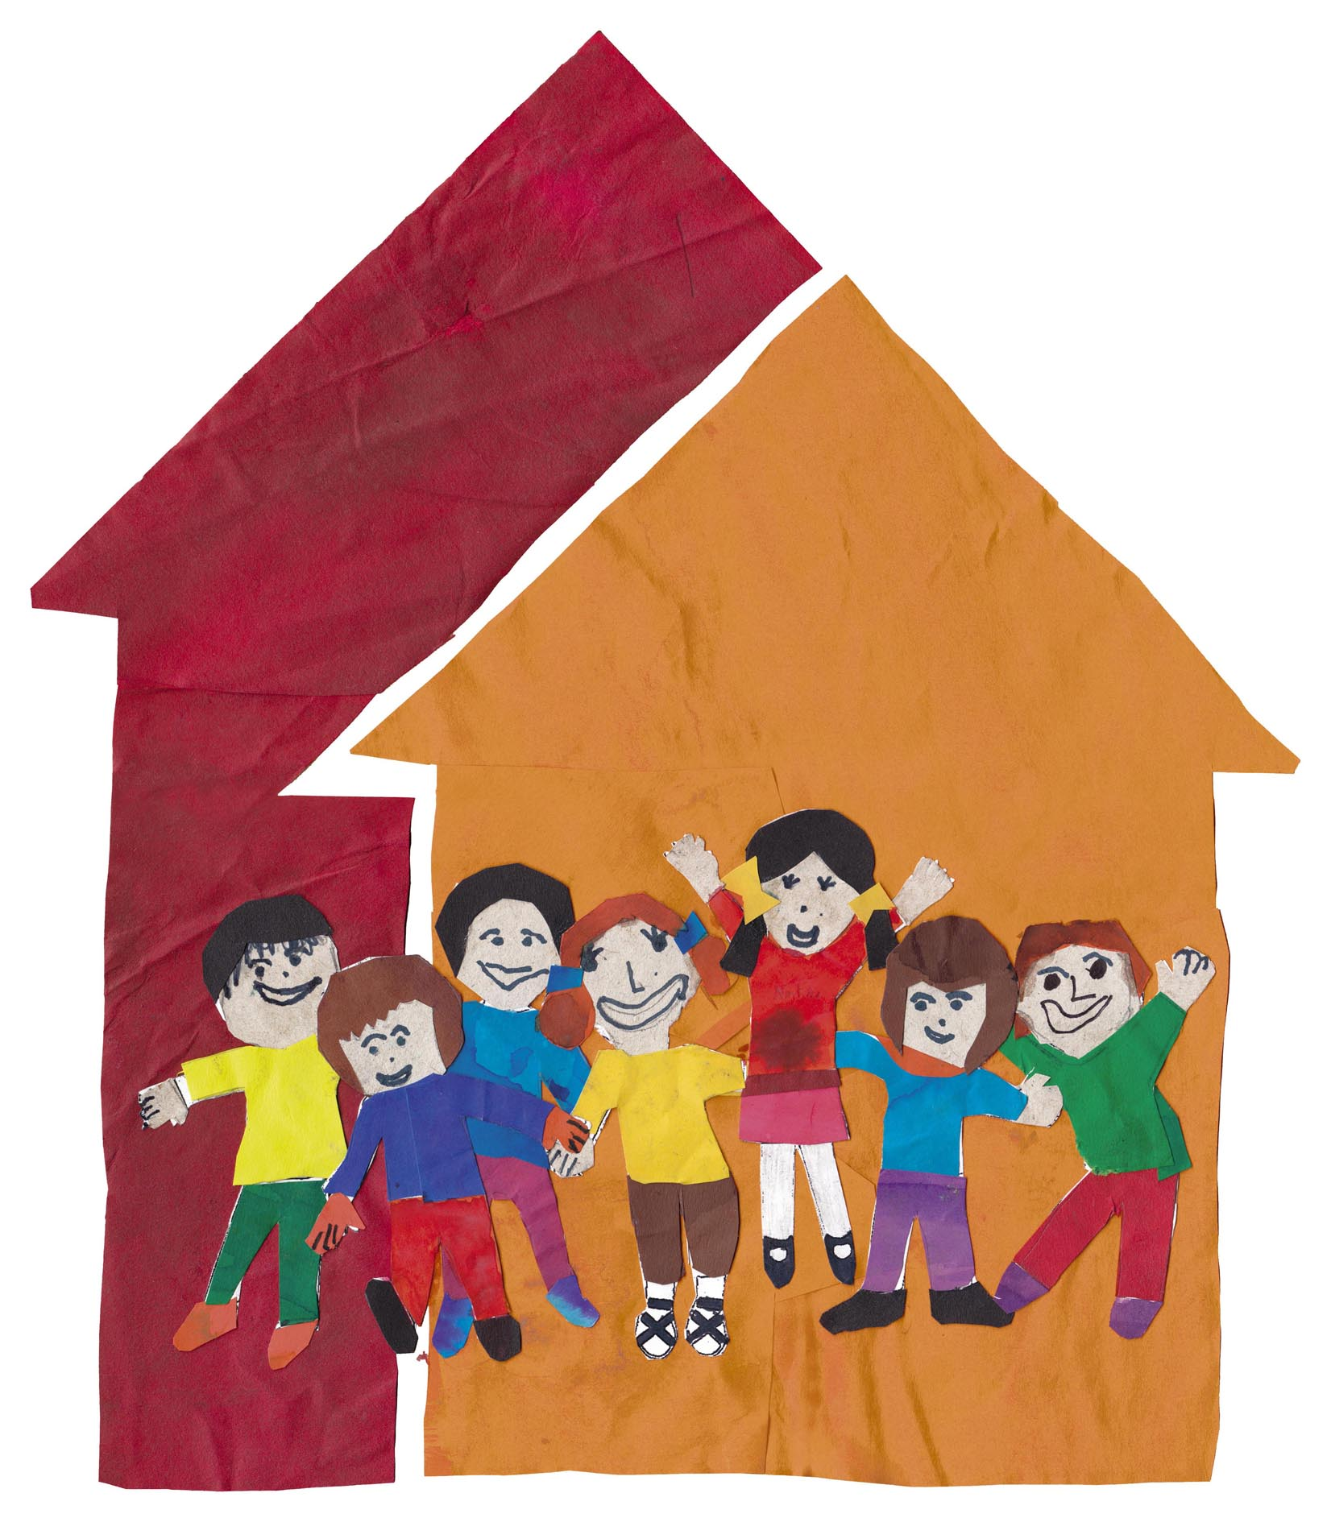
Spojená škola Letná

Slide 2
Výsledky spokojnosti detí v školách

Slide 3
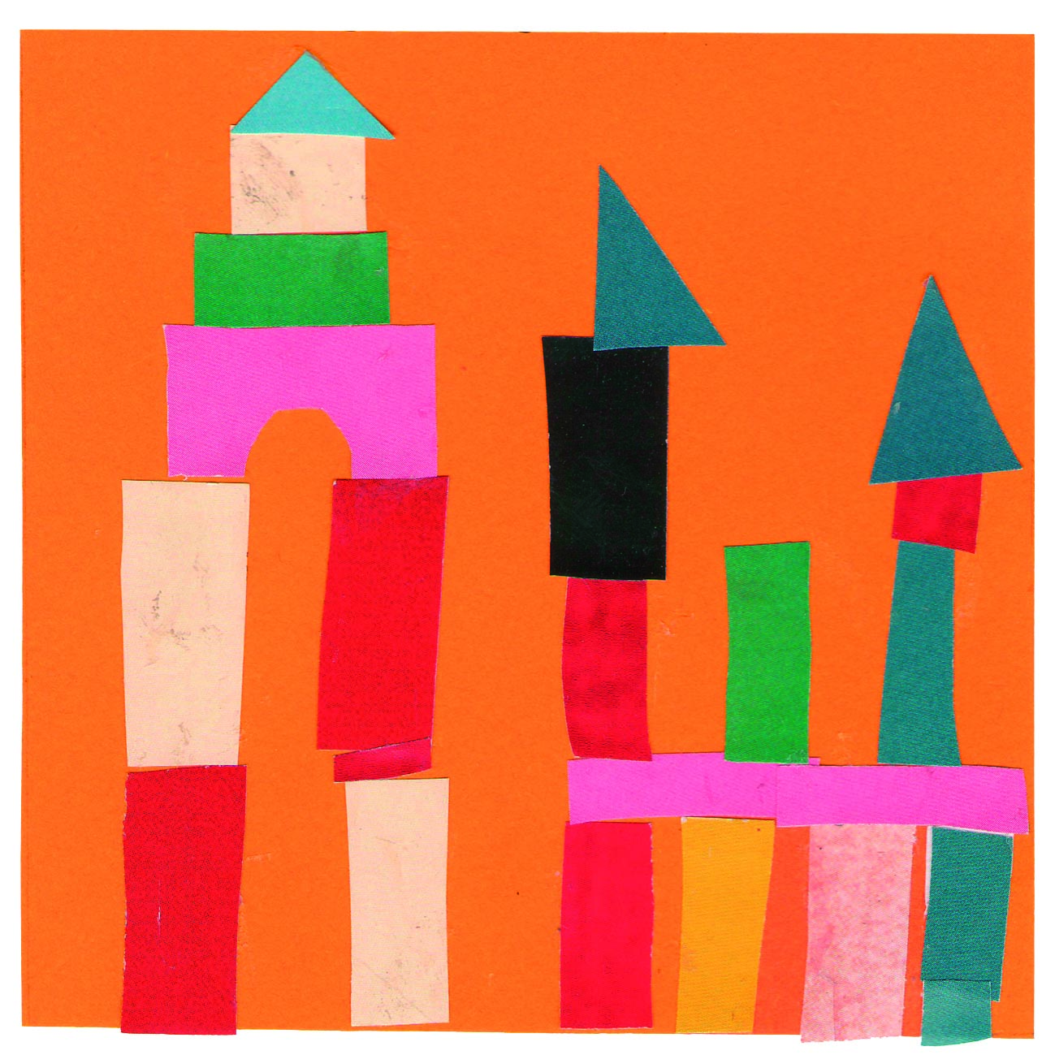
Materská škola
Základná škola
Základná umelecká škola

Slide 4
Koncept znalostnej organizácie
Intelektuálny kapitál
Interaktívny proces
Sociálny kapitál

Slide 5
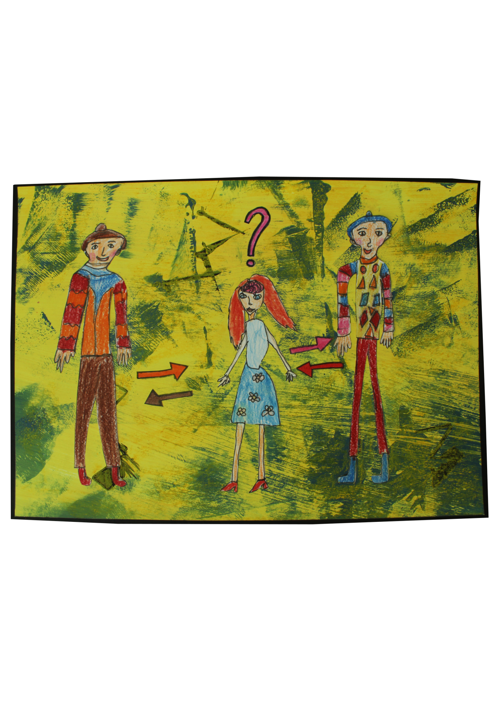
Potreby
a zámery

Slide 6
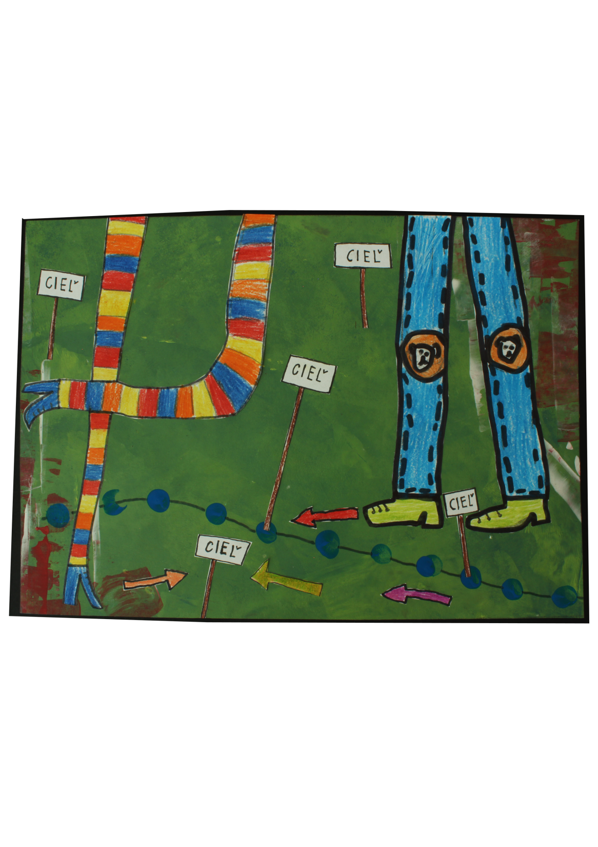
Ciele

Slide 7
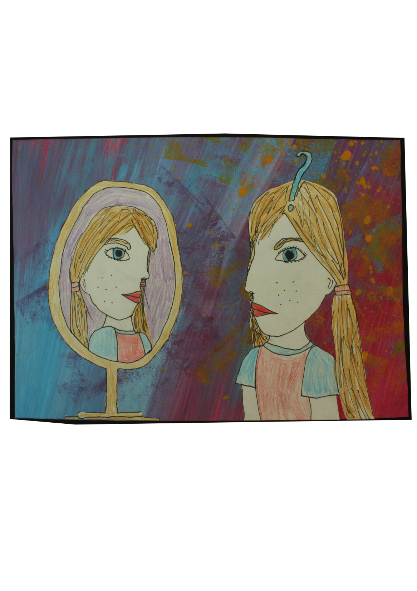
Potreby –
kto som?

Slide 8
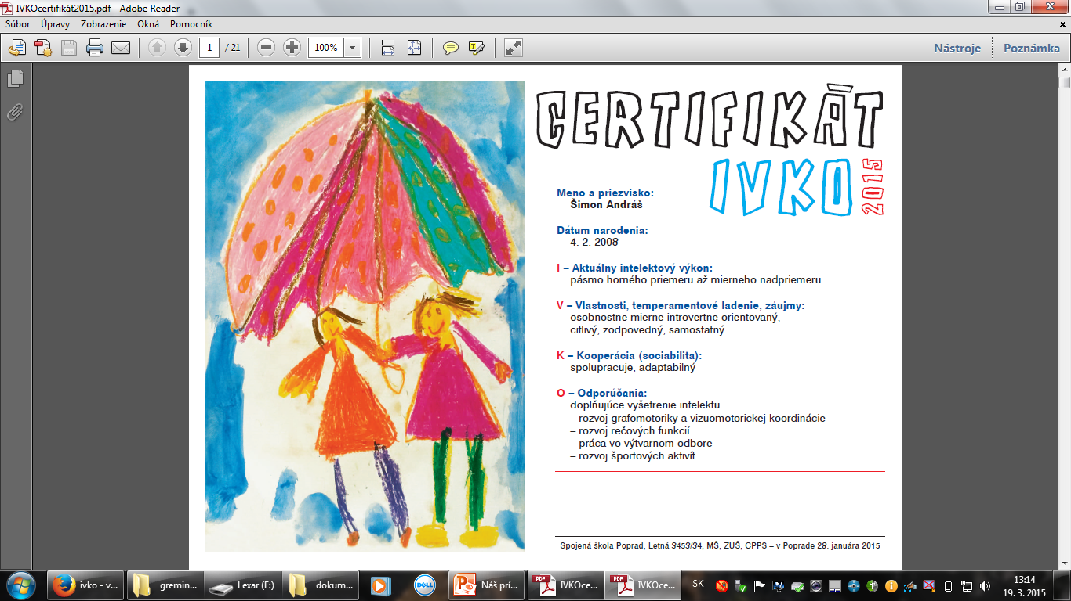
2. princíp - potenciál
profilové portfólio pre hľadanie vlastnej jedinečnosti
možnosti a potreby detí

Slide 9
Potreby a zámery
Ciele
Potreby – kto som

Slide 10
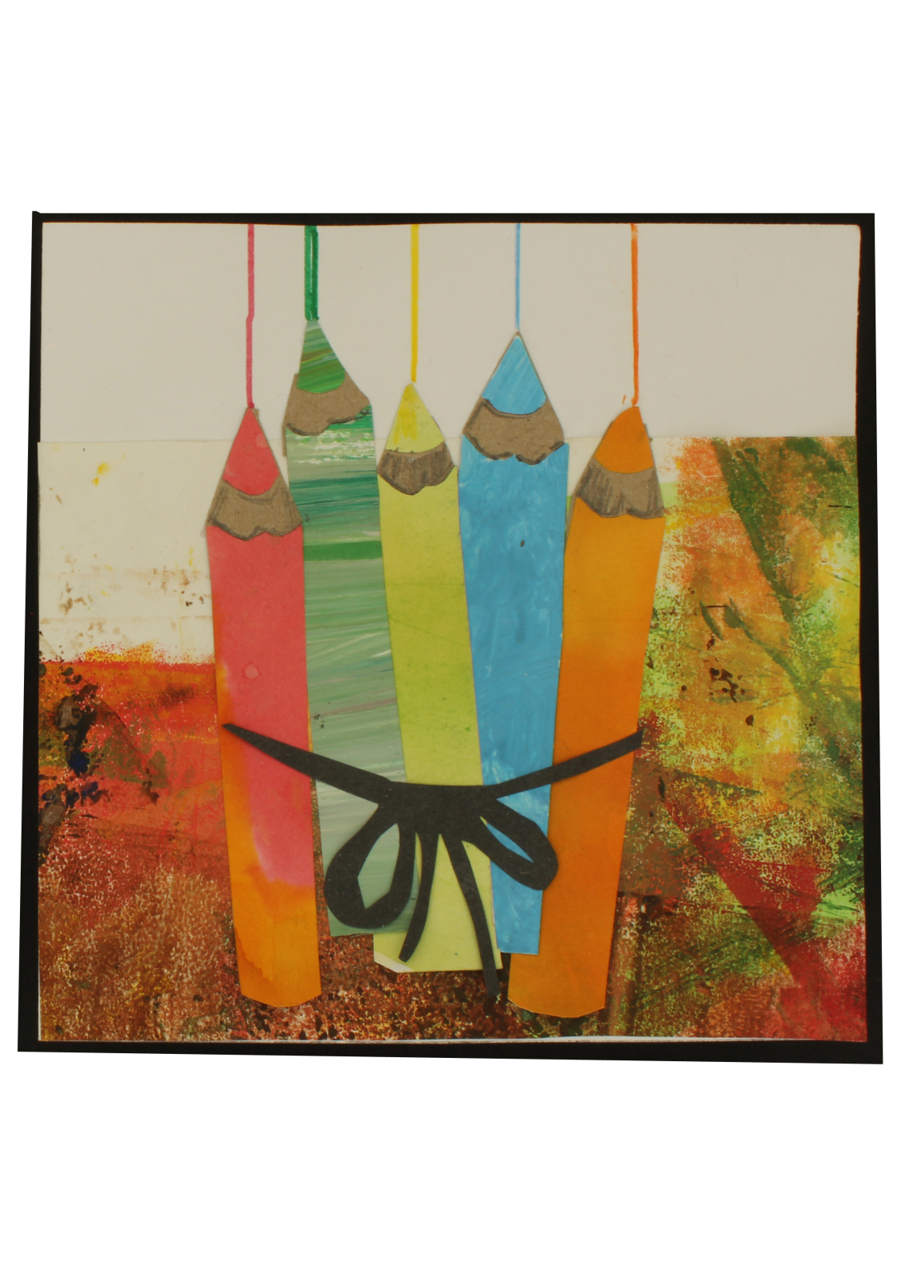
Komunita –
pravidlá
postupy

Slide 11
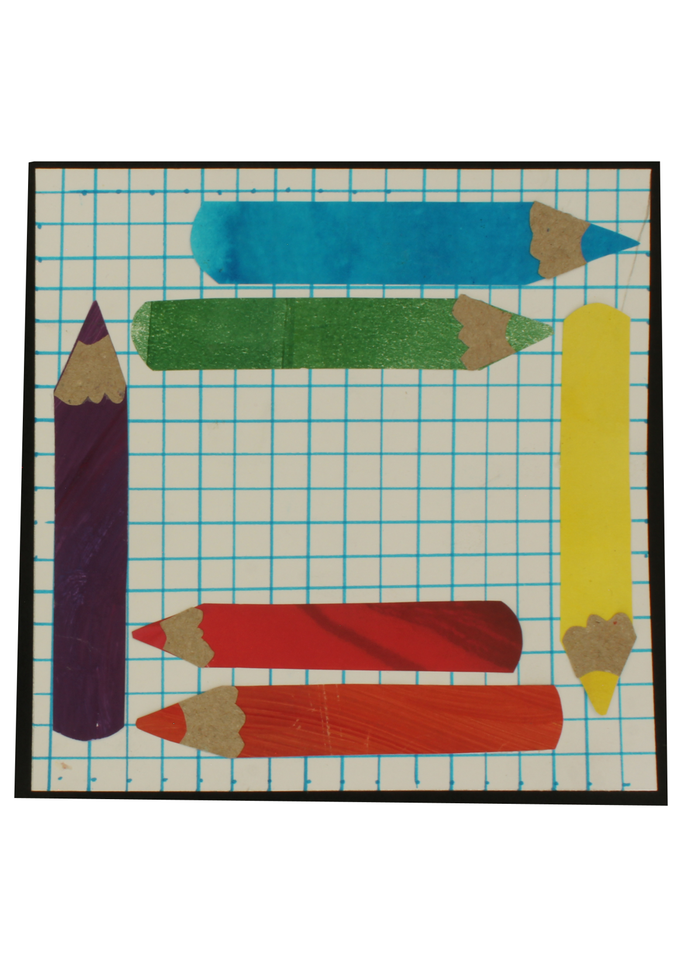
Organizačné
správanie

Slide 12
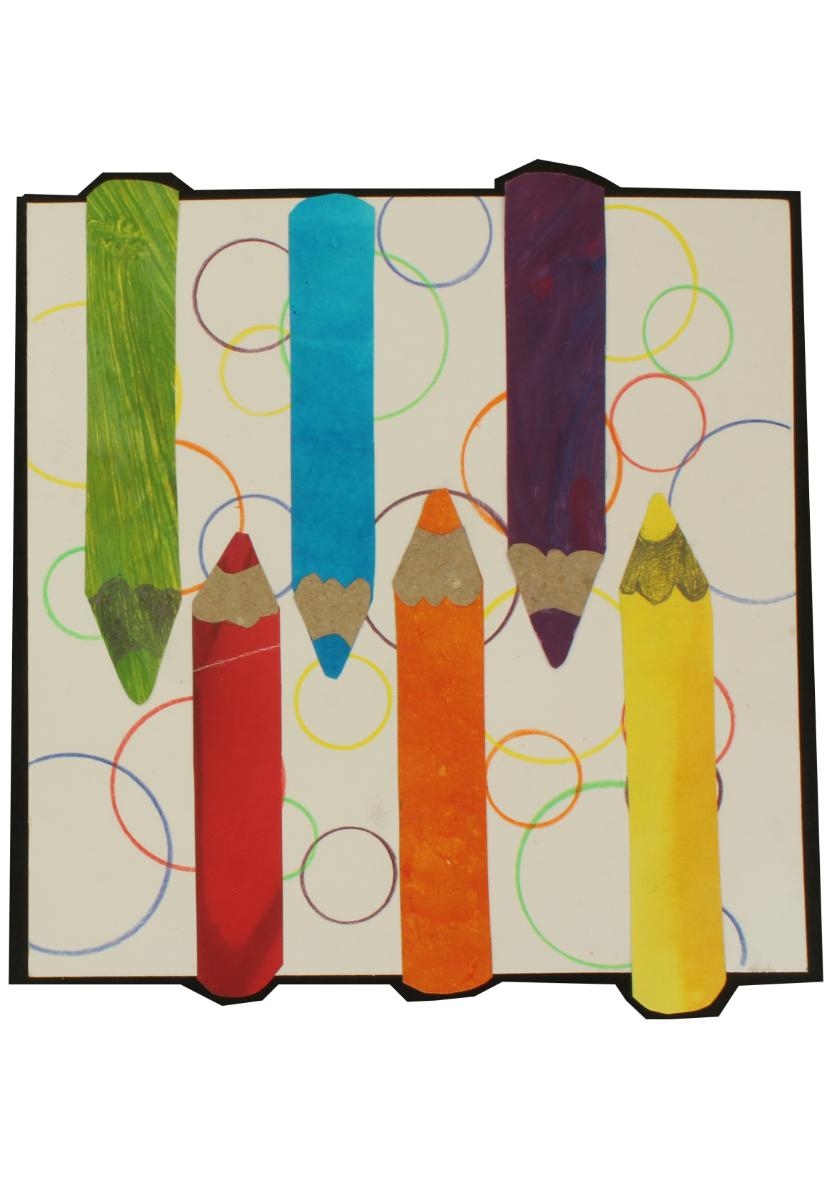
komunita –
hodnoty +
úlohy =
vzťahy

Slide 13
Organizačné správanie
Komunita – pravidlá postupy
Komunita – hodnoty + úlohy = vzťahy

Slide 14
Kurikulum –
znalosti a návyky –
ROCHR - RALFI

Slide 15
ročník |  | prírodovedná / vlastivedná gramotnosť | prierezová téma
 |  | Deje sa okolo nás – textová kompetencia | sociálna inteligencia
5. | Som spolužiak – zapisovateľ + tvorca alebo hovorca a časomerač (pomôckar) | Rovnováha v prírode alebo nerovnováha? | environmentálna výchova – staráme sa o svoje školské prostredie, svoje zdravie
Príbeh – aktivity | stratégie kognitívnych činností | komunikačná kompetencia | výchova charakteru
emočná inteligencia | mentálna inteligencia |  | duchovná inteligencia
Les - Tanap Voda – čistička Psychológ – šikana | porovnávanie: čím sa tieto časti navzájom podobajú? čím sa líšia? príčina a účinok: čo k tomu viedlo? čo to spôsobilo? čo sa stane? aké to bude mať následky? | - zmyslové vnímanie textu - rozprávame sa - zhrnutie informácií, ktoré vyplývajú zo vzťahu medzi jednotlivými vetami na základe vlastných poznatkov a skúseností | Myslím Výhra - Výhra - robím vklady na citové kontá iných ľudí, riešim konflikty

Slide 16
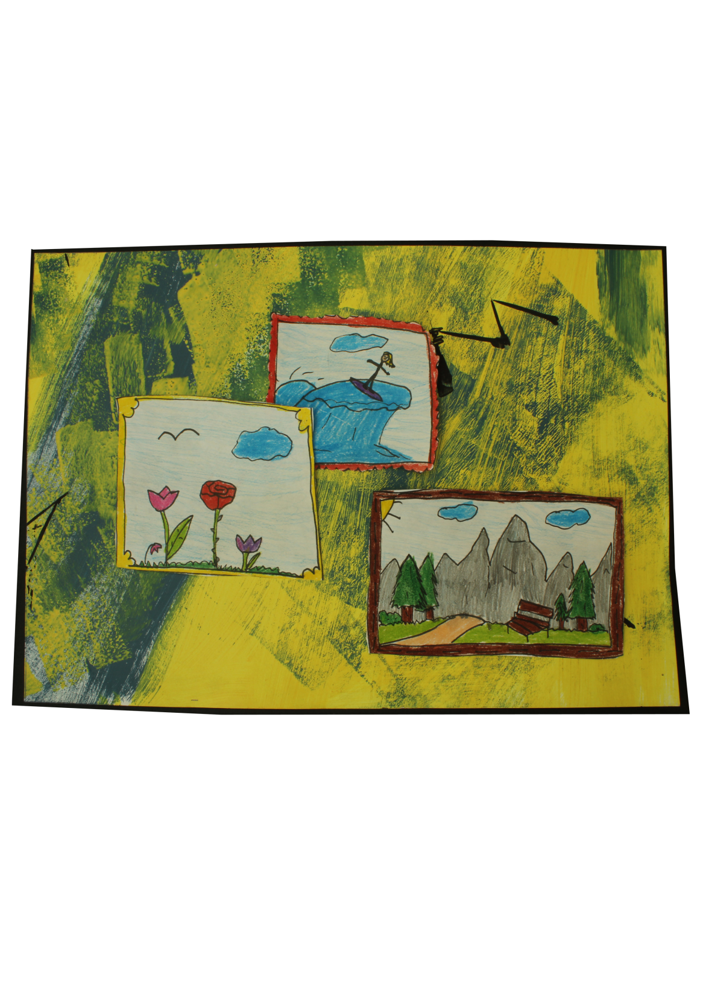
rámce

Slide 17
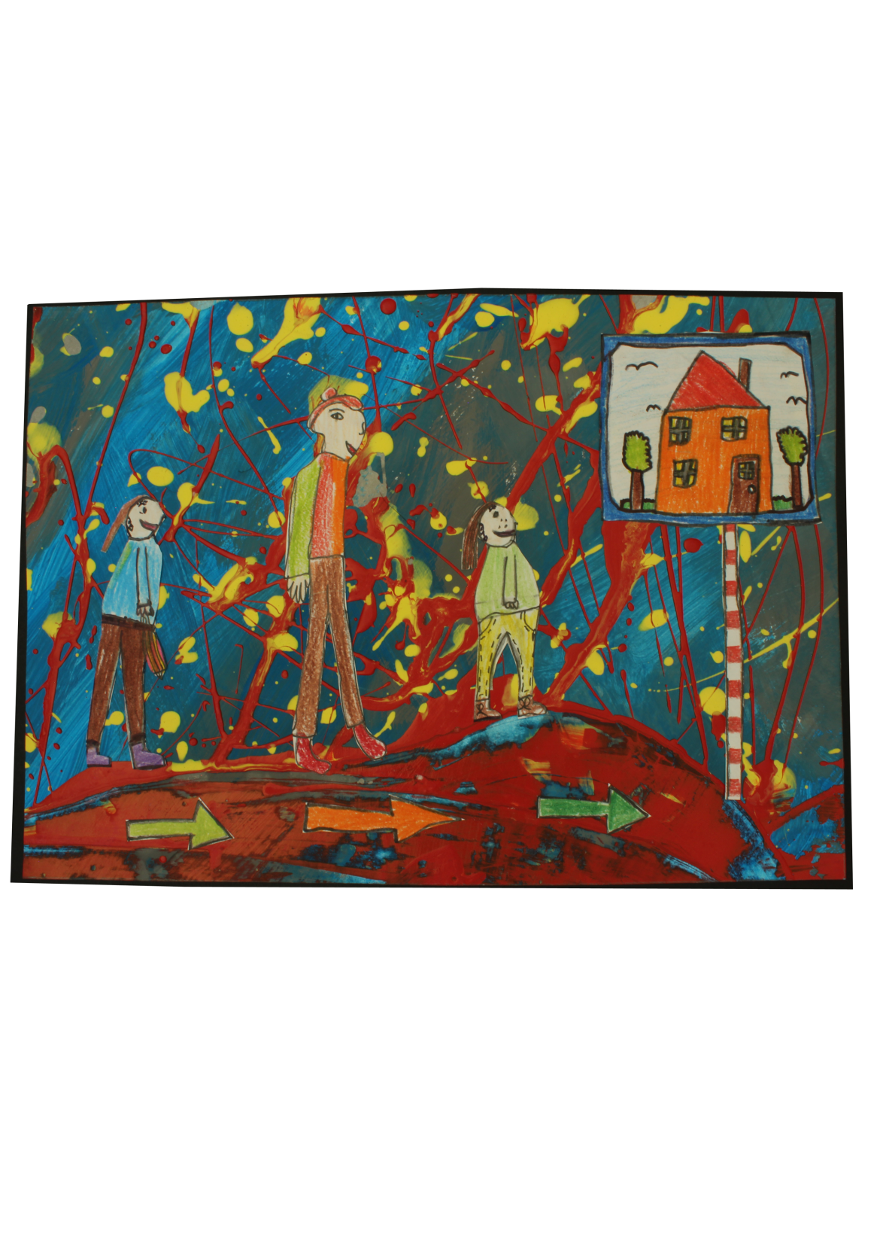
Záznam cesty učenia –
koncept = príbeh roka

Slide 18
Rámce
Kurikulum – znalosti a návyky – ROCHR - FALFI
Záznam cesty učenia – koncept =
príbeh roka

Slide 19
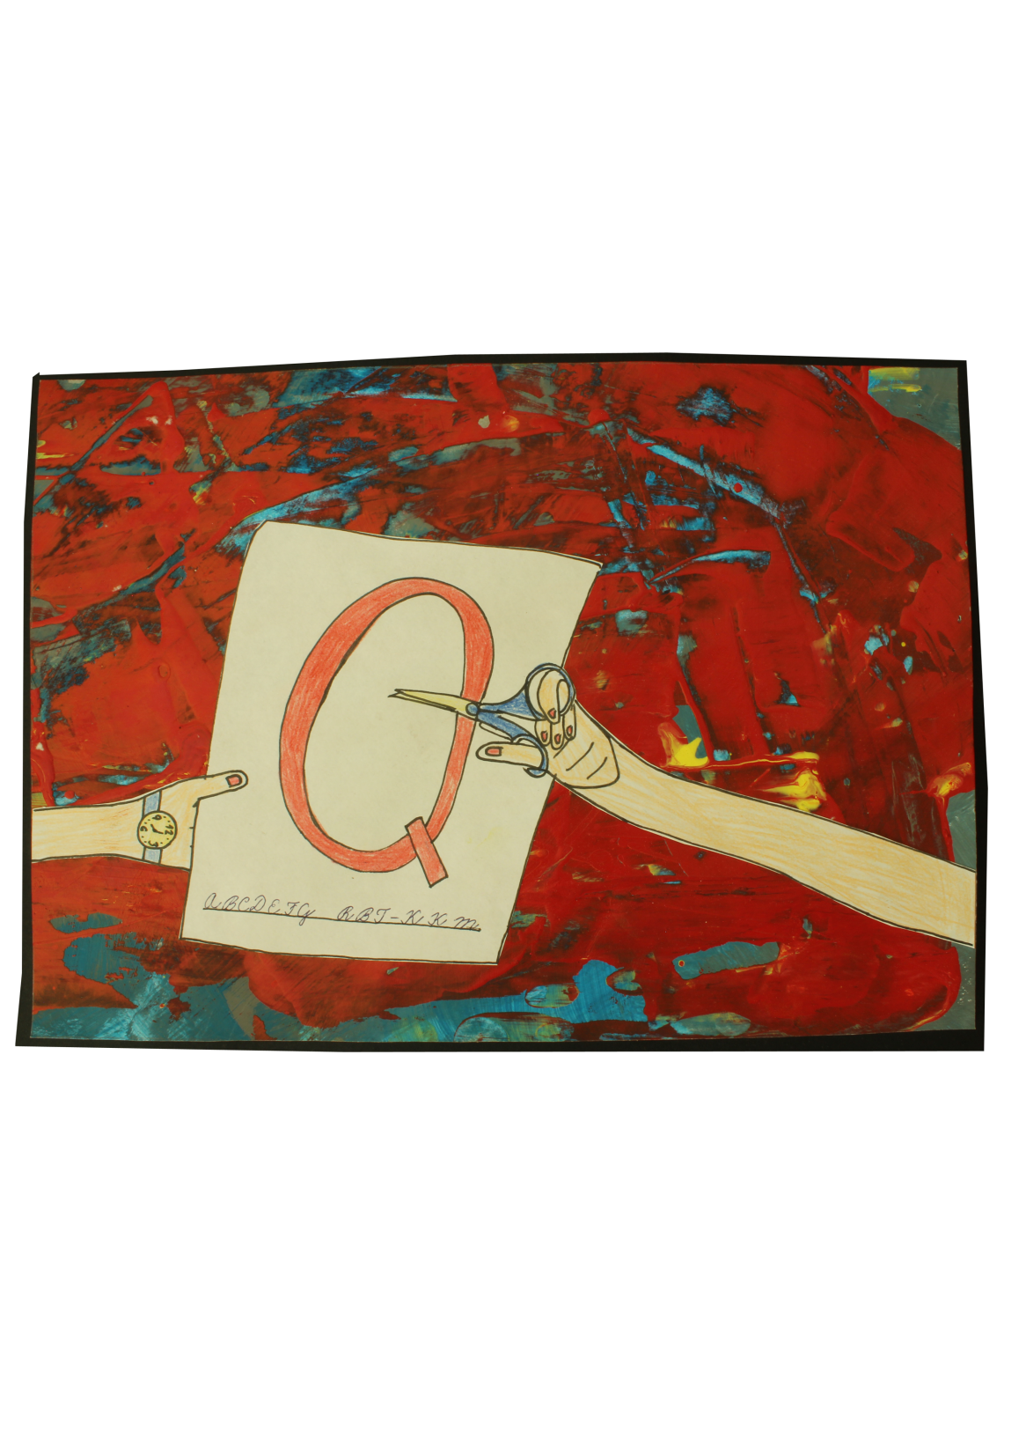
Činnostné
vyučovanie
RBT - KKM

Slide 20
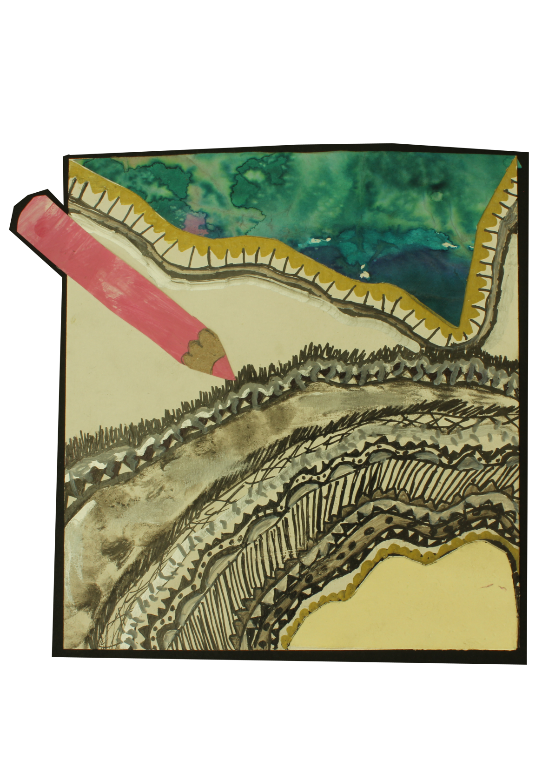
procesy

Slide 21
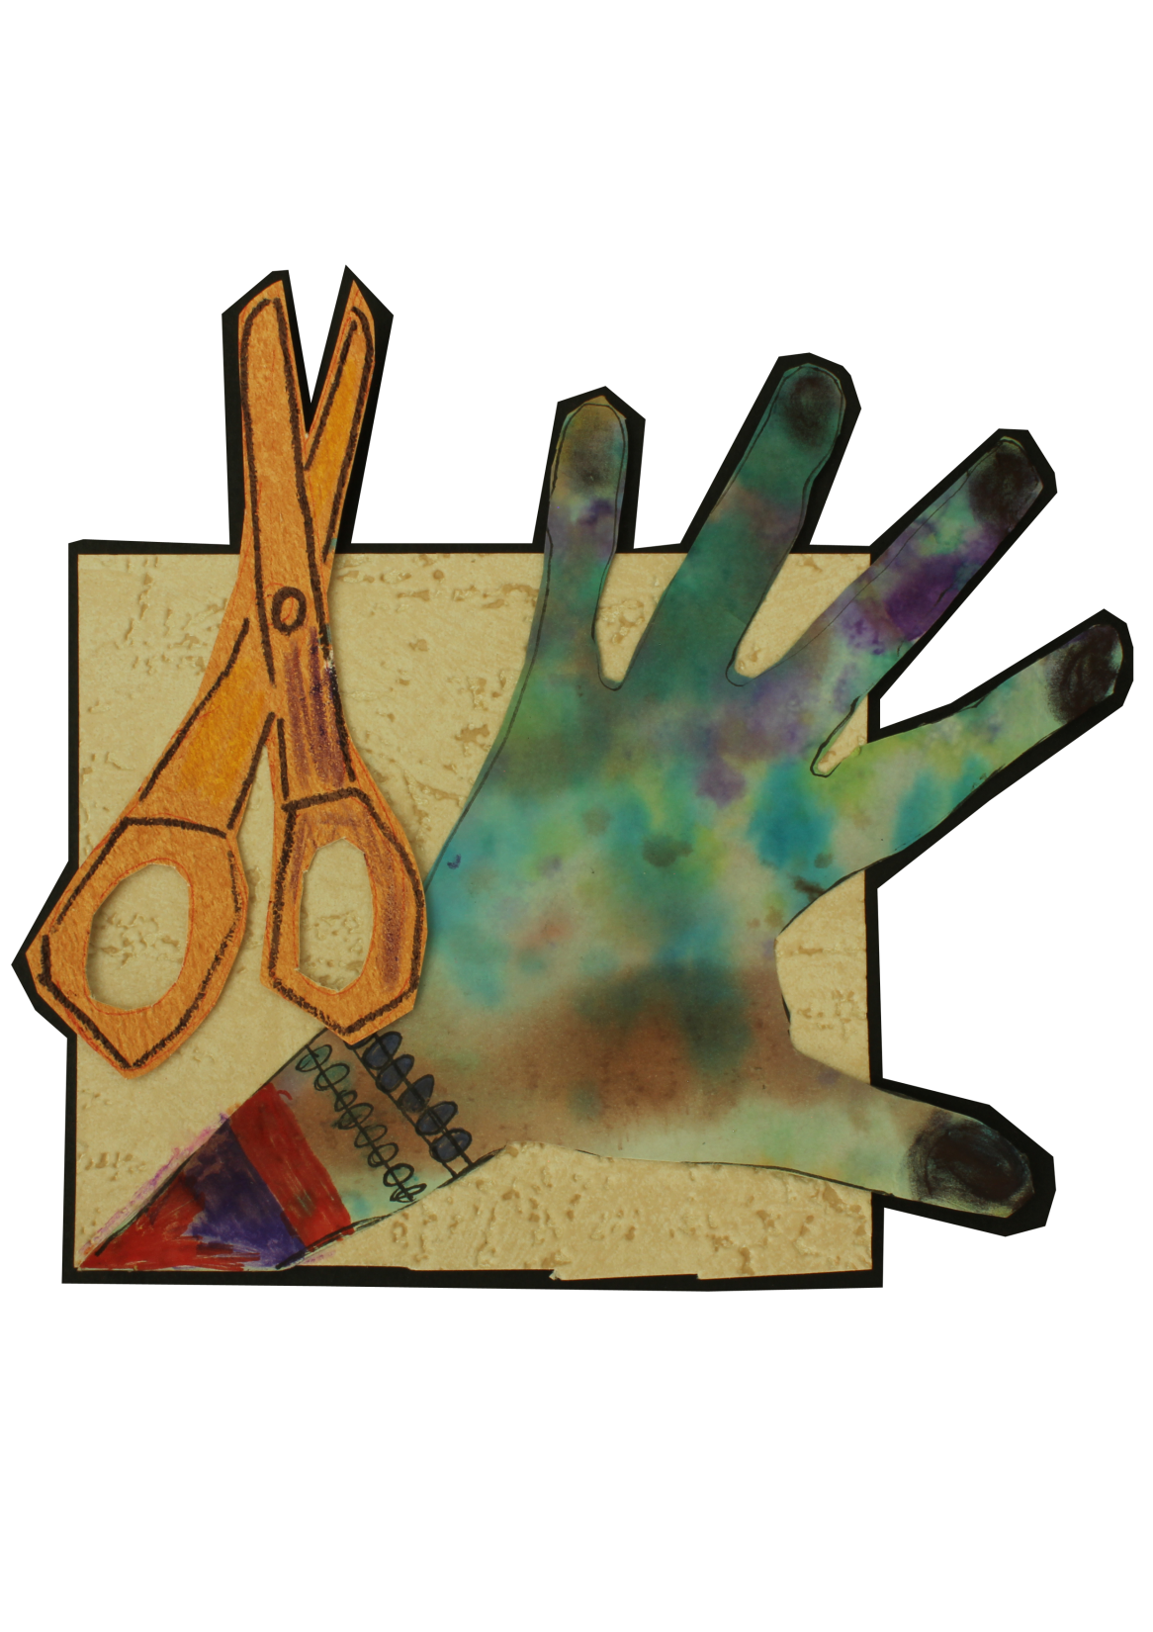
Činnostné učenie –
vedomosti +
skúsenosti =
znalosti - pracujem

Slide 22
Procesy
Činnostné vyučovanie RBT - KKM
Činnostné učenie –
vedomosti + skúsenosti =
znalosti - pracujem

Slide 23
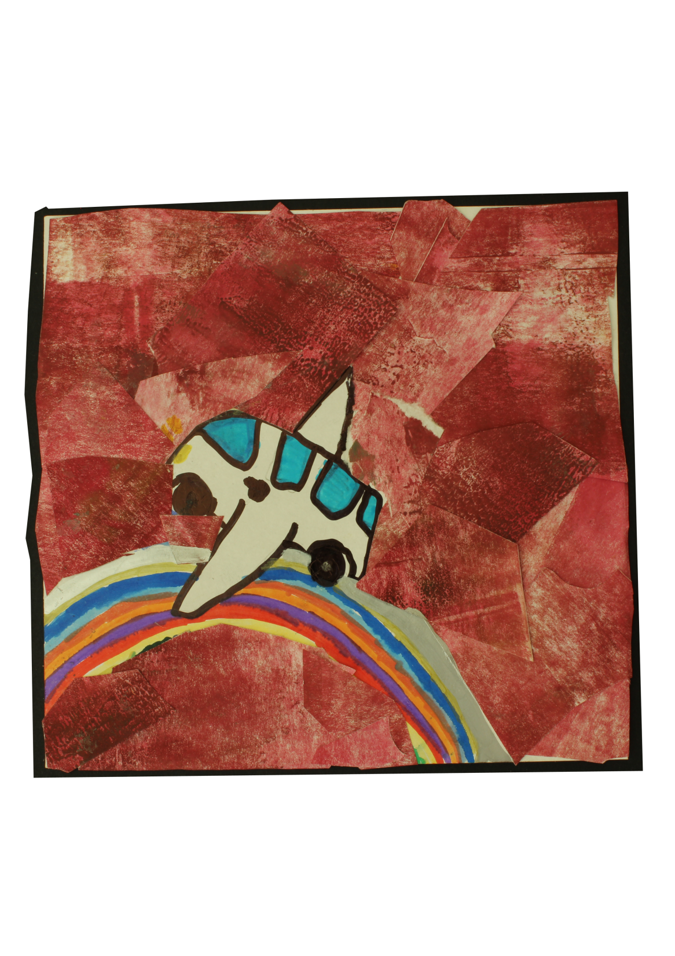
Zdieľanie –
Odovzdávanie
transfer

Slide 24
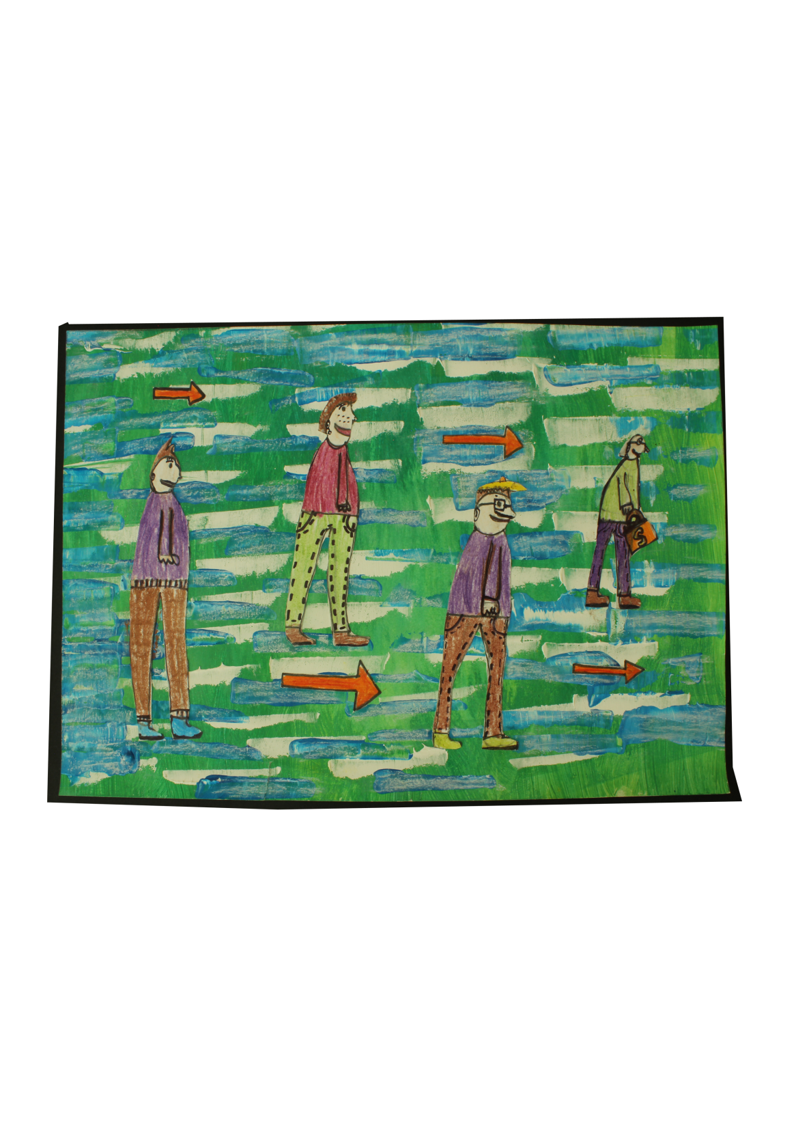
Organizačná
kultúra

Slide 25
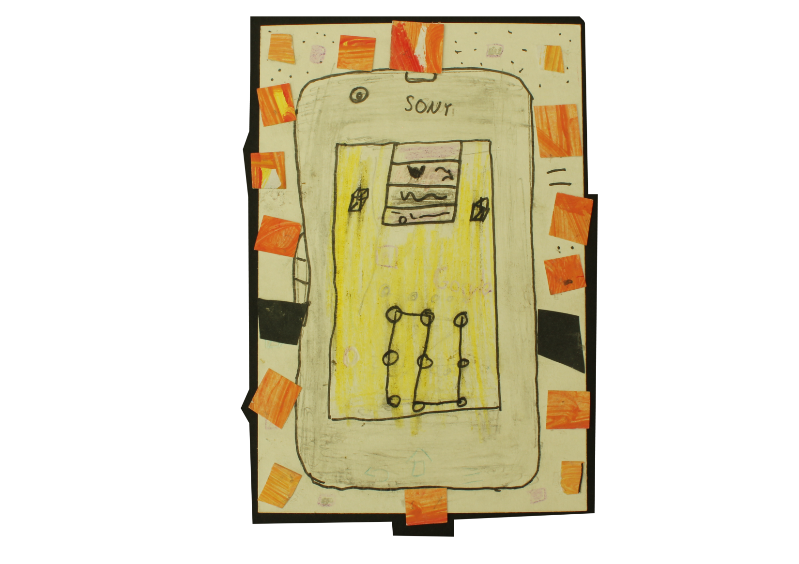
Zdieľanie – transformácia
Aplikujem - artefakt

Slide 26
Zdieľanie –
odovzdávanie transfer
Organizačná kultúra
Zdieľanie – transformácia
Aplikujem - artefakt

Slide 27
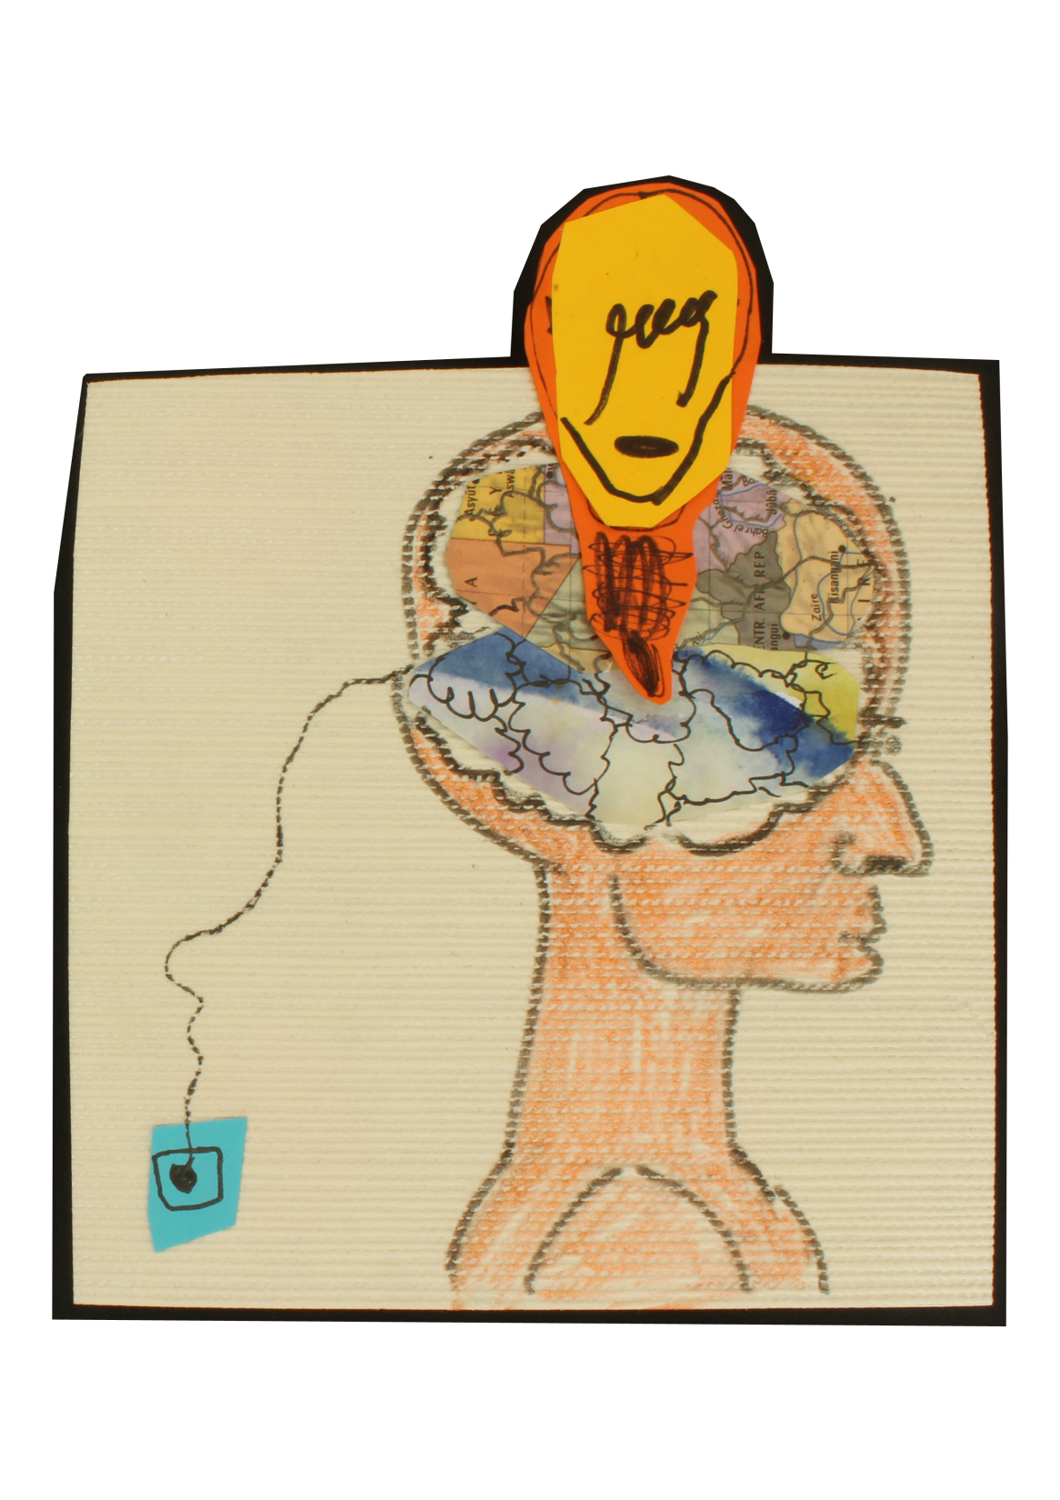
Evalvácia
konceptu

Slide 28
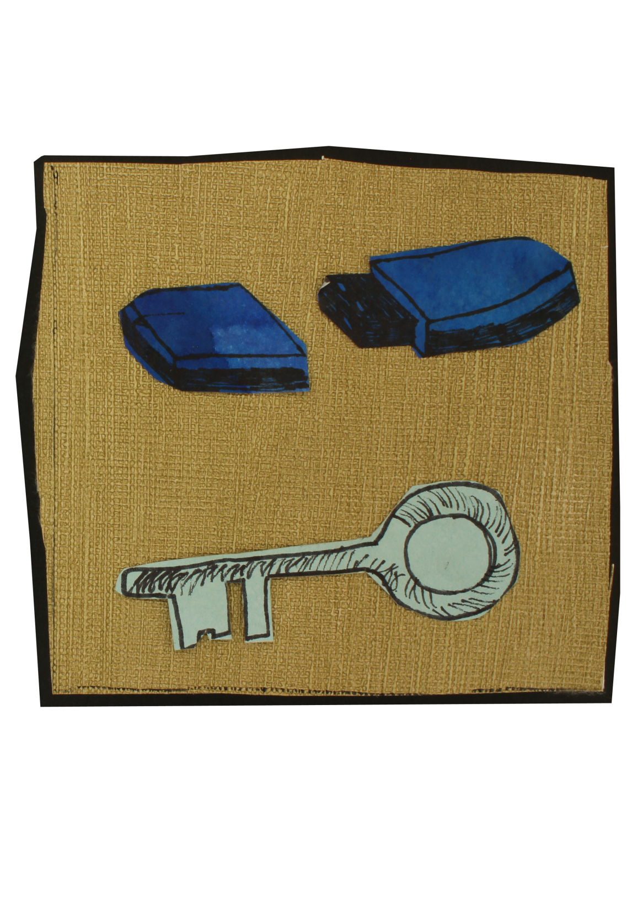
Kreativita –
inovácie

Slide 29
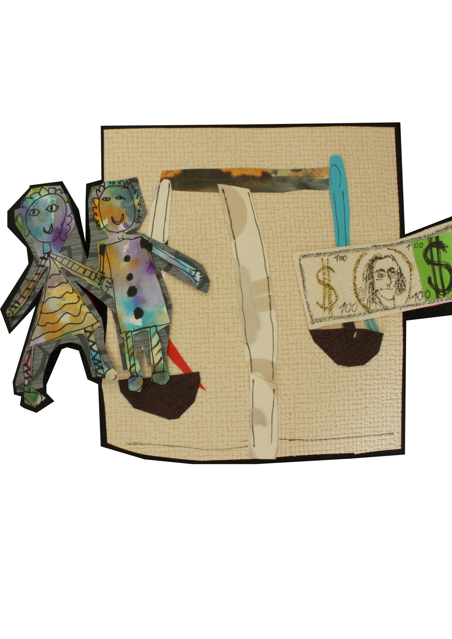
Evalvácia
hodnôt

Slide 30
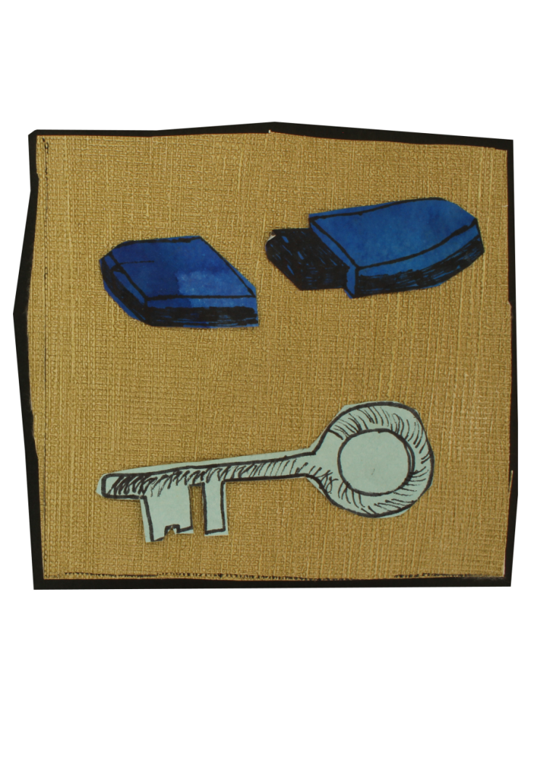
Evalvácia hodnôt
Kreativita - inovácie
Evalvácia konceptu

Slide 31
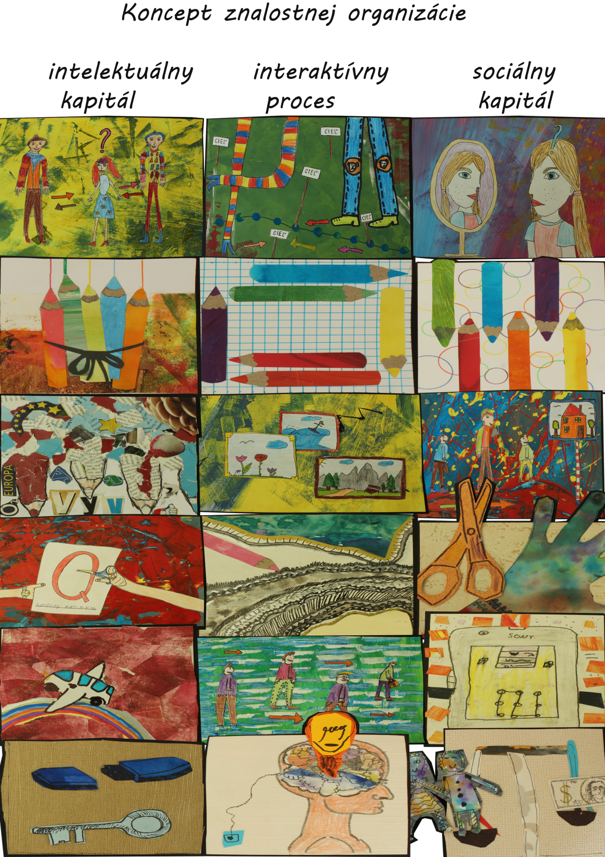

Slide 36
Ďakujem za pozornosť

